Slide 1
Introducción a eBGP
José Bernardo Lozano
Technical Manager, Cisco Networking Academy
30 Abril del 2016

Slide 2
Presentación BGP
Objetivos de BGP:
Intercambiar Redes Públicas entre diferentes Sistemas Autónomos (AS)
Manipular rutas de entrada y salida en Actualizaciones de Redes
Poderosas herramientas de Filtrado y Manipulación de Rutas
Configuración Básica de BGP:
Establecimiento de Sesión entre Vecinos
BGP Interno (iBGP): Vecinos de un mismo AS. Mayor complejidad que en eBGP
– no es objeto de esta presentación –
BGP Externo (eBGP): Vecinos de diferentes AS
Actualización de Redes entre diferentes Vecinos
Publicitar aquellas redes que queremos alcanzar
Un router puede publicitar cualquier ruta de su tabla de encaminamiento

Slide 3
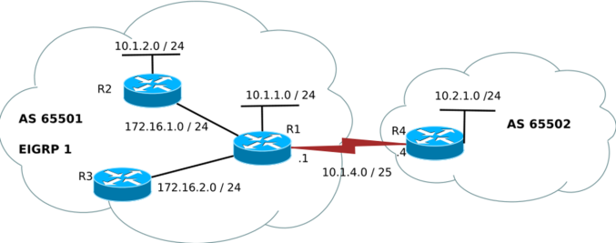
Ejemplo de Configuración Básica de eBGP
Topología:
Considerar 10.0.0.0 como dirección Pública
Considerar 172.16.0.0 como dirección Privada
Objetivo:
R1 publicitará 10.1.1.0/24 y 10.1.2.0/24 a R4
R4 publicitará 10.2.1.0/24 a R1

Slide 4
Pasos para la Configuración Básica de eBGP
Configurar y Verificar los Vecinos
Publicitar Redes
Recordar que BGP sólo publicita redes disponibles en su Tabla de Encaminamento, aunque sean del tipo directamente conectadas

Slide 5

Ejemplo de Configuración Básica de eBGP
Configuración de Vecinos y su Verificación:
R1(config)# router bgp 65501
neighbor 10.1.4.4 remote-as 65502
R4(config)# router bgp 65502
neighbor 10.1.4.1 remote-as 65501

Slide 6

Ejemplo de Configuración Básica de eBGP
Configuración de Vecinos y su Verificación :
R1#show ip bgp neighbors
BGP neighbor is 10.1.4.4, remote AS 65502, external link
BGP version 4, remote router ID 10.2.1.4
BGP state = Established, up for 00:07:17
… (output omitted)
R4#show ip bgp neighbors
BGP neighbor is 10.1.4.1, remote AS 65501, external link
BGP version 4, remote router ID 10.1.1.1
BGP state = Established, up for 00:08:04
… (output omitted)

Slide 7
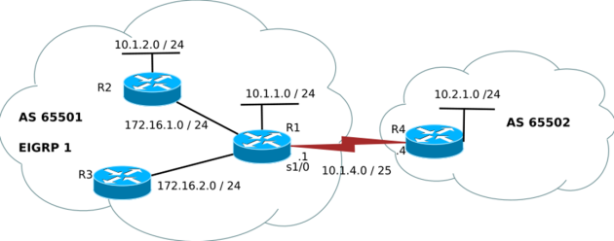
Ejemplo de Configuración Básica de eBGP
Publicitación de Redes y su Verificación:
R1 configurado para publicitar ambas redes, pero de hecho sólo publicita las redes directamente conectadas. R4 sólo aprenderá las redes directamente conectadas de R1.
Causa: 10.1.2.0/24 no está en la Tabla de Encaminamiento de R1.
R1(config)# router bgp 65501
neighbor 10.1.4.4 remote-as 65502
network 10.1.1.0 mask 255.255.255.0
network 10.1.2.0 mask 255.255.255.0
R4#show ip bgp
BGP table version is 6, local router ID is 10.2.1.4
(… output omitted)
Origin codes: i - IGP, e - EGP, ? - incomplete
RPKI validation codes: V valid, I invalid, N Not found
Network Next Hop Metric LocPrf Weight Path
*> 10.1.1.0/24 10.1.4.1 0 0 65501 i

Slide 8


Ejemplo de Configuración Básica de eBGP
Publicitación de Redes y su Verificación :
Configuración de EIGRP en R1 para lograr que 10.1.2.0 esté disponible en la tabla de encaminamiento de R1:
R1(config)# router bgp 65501
neighbor 10.1.4.4 remote-as 65502
network 10.1.1.0 mask 255.255.255.0
network 10.1.2.0 mask 255.255.255.0
!
router eigrp 1
network 10.0.0.0
network 172.16.0.0
passive-interface Serial1/0
!
R1#sh ip route eigrp
(… output omitted)
10.0.0.0/8 is variably subnetted, 5 subnets, 2 masks
D 10.1.2.0/24 [90/156160] via 172.16.1.2, 00:11:22, FastEthernet0/0

Slide 9

Ejemplo de Configuración Básica de eBGP
Publicitación de Redes y su Verificación :
R4 muestra las dos redes existentes en R1
R4#show ip bgp
BGP table version is 7, local router ID is 10.2.1.4
Status codes: s suppressed, d damped, h history, * valid, > best, i - internal,
r RIB-failure, S Stale, m multipath, b backup-path, f RT-Filter,
x best-external, a additional-path, c RIB-compressed,
Origin codes: i - IGP, e - EGP, ? - incomplete
RPKI validation codes: V valid, I invalid, N Not found
Network Next Hop Metric LocPrf Weight Path
*> 10.1.1.0/24 10.1.4.1 0 0 65501 i
*> 10.1.2.0/24 10.1.4.1 156160 0 65501 i

Slide 10

Configuración Completa de eBGP
Configuración Completa de R1 y R4
R1(config)# router bgp 65501
neighbor 10.1.4.4 remote-as 65502
network 10.1.1.0 mask 255.255.255.0
network 10.1.2.0 mask 255.255.255.0
!
router eigrp 1
network 10.0.0.0
network 172.16.0.0
passive-interface Serial1/0
R4(config)# router bgp 65502
neighbor 10.1.4.1 remote-as 65501
network 10.2.1.0 mask 255.255.255.0

Slide 11

Verificación de eBGP
Algunos códigos:
* Caminos Disponibles, no seleccionados por Algoritmo BGP
*> Caminos Seleccionados por Algoritmo BGP
Se incorporarán en la Tabla de Encaminamiento IP
Next Hop = 0.0.0.0 para Redes Directamente Conectadas
Path = AS PATH
R1# show ip bgp
BGP table version is 8, local router ID is 10.1.1.1
Status codes: s suppressed, d damped, h history, * valid, > best, i - internal,
r RIB-failure, S Stale, m multipath, b backup-path, f RT-Filter,
x best-external, a additional-path, c RIB-compressed,
Origin codes: i - IGP, e - EGP, ? - incomplete
RPKI validation codes: V valid, I invalid, N Not found
Network Next Hop Metric LocPrf Weight Path
*> 10.1.1.0/24 0.0.0.0 0 32768 i
*> 10.1.2.0/24 172.16.1.2 156160 32768 i
*> 10.2.1.0/24 10.1.4.4 0 0 65502 i

Slide 12

Verificación de eBGP
Algunos códigos:
* Caminos Disponibles, no seleccionados por Algoritmo BGP
*> Caminos Seleccionados por Algoritmo BGP
Se incorporarán en la Tabla de Encaminamiento IP
Next Hop = 0.0.0.0 para Redes Directamente Conectadas
Path = AS PATH
R4# show ip bgp
BGP table version is 8, local router ID is 10.2.1.4
Status codes: s suppressed, d damped, h history, * valid, > best, i - internal,
r RIB-failure, S Stale, m multipath, b backup-path, f RT-Filter,
x best-external, a additional-path, c RIB-compressed,
Origin codes: i - IGP, e - EGP, ? - incomplete
RPKI validation codes: V valid, I invalid, N Not found
Network Next Hop Metric LocPrf Weight Path
*> 10.1.1.0/24 10.1.4.1 0 0 65501 i
*> 10.1.2.0/24 10.1.4.1 156160 0 65501 i
*> 10.2.1.0/24 0.0.0.0 0 32768 i

Slide 13

Hasta dónde llegan las Redes Publicitadas por eBGP
Tema Complejo, de No Simple Solución
Ejemplo: EIGRP de R1, no aprende de BGP R1 las redes de R4. EIGRP de R1 no publicita 10.2.1.0 /24 a R2
Solución: Redistribuir BGP en EIGRP. No recomendado sin filtrado.
R1(config)# router eigrp 1
network 10.0.0.0
network 172.16.0.0
redistribute bgp 65501 metric 64 100 255 1 1500
passive-interface Serial1/0
R2#sh ip route eigrp
…
10.0.0.0/8 is variably subnetted, 5 subnets, 2 masks
D 10.1.1.0/24 [90/156160] via 172.16.1.1, 01:42:43, FastEthernet0/0
D 10.1.4.0/24 [90/2172416] via 172.16.1.1, 01:42:43, FastEthernet0/0
D EX 10.2.1.0/24 [170/40028160] via 172.16.1.1, 00:04:59, FastEthernet0/0
R4# ping 10.1.2.2 source 10.2.1.4
Type escape sequence to abort.
Sending 5, 100-byte ICMP Echos to 10.1.2.2, timeout is 2 seconds:
Packet sent with a source address of 10.2.1.4
!!!!!

Slide 14
Gracias

